Slide 1
Производная функции

Slide 2
Приращение аргумента, приращение функции
Пусть х – произвольная точка, лежащая в некоторой окрестности фиксированной точки х₀.
Разность х-х₀ называется приращением независимой переменной (или приращением аргумента) в точке х₀ и обозначается ∆х.
∆х = х – х₀ – приращение независимой переменной.
Приращением функции f в точке x₀ называется разность между значениями функции в произвольной точке и значением функции в фиксированной точке.
f(х) – f(х₀)=f(х₀+∆х) – f(х₀) – приращение функции f
∆f=f(х₀+∆х) – f(х₀)

Slide 3
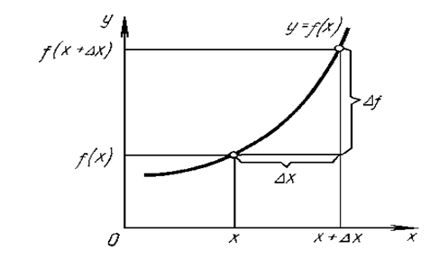

Slide 4
Определение производной
Производной функции y=f(x) в точке x =x₀ называется предел отношения приращения функции ∆y в этой точке к приращению аргумента ∆x, при стремлении приращения аргумента к нулю.

Slide 5
Алгоритм вычисления производной
Производная функции y= f(x) может быть найдена по следующей схеме:
1. Дадим аргументу x приращение ∆x≠0 и найдем наращенное значение функции y+∆y= f(x+∆x).
2. Находим приращение функции ∆y= f(x+∆x) - f(x).
3. Составляем отношение
4. Находим предел этого отношения при ∆x⇾0, т.е.
( если этот предел существует).

Slide 6
Определение производной от функции в данной точке. Ее геометрический смысл
Итог
y
В
k – угловой коэффициент прямой(секущей)
А
Касательная
0
х
Геометрический смысл производной
Производная от функции в данной точке равна угловому коэффициенту касательной, проведенной к графику функции в этой точке.

Slide 7
Физический смысл производной 1. Задача об определении скорости движения материальной частицы
Пусть вдоль некоторой прямой движется точка по закону s= s(t), где s- пройденный путь, t- время, и необходимо найти скорость точки в момент t₀ .
К моменту времени t₀ пройденный путь равен s₀ = s(t₀), а к моменту (t₀ +∆t) – путь s₀ + ∆s=s(t₀ +∆t).
Тогда за промежуток ∆t средняя скорость будет
Чем меньше ∆t, тем лучше средняя скорость характеризует движение точки в момент t₀. Поэтому под скоростью точки в момент t₀ следует понимать предел средней скорости за промежуток от t₀ до t₀ +∆t, когда ∆t⇾0 , т.е.

Slide 8
2. ЗАДАЧА О СКОРОСТИ ХИМИЧЕСКОЙ РЕАКЦИИ
Пусть некоторое вещество вступает в химическую реакцию. Количество этого вещества Q изменяется в течение реакции в зависимости от времени t и является функцией от времени. Пусть за время ∆t количество вещества изменяется на ∆Q , тогда отношение будет выражать среднюю скорость химической реакции за время ∆t, а предел этого отношения
- скорость химической реакции в данный момент
времени t.
3. ЗАДАЧА ОПРЕДЕЛЕНИЯ СКОРОСТИ РАДИОАКТИВНОГО РАСПАДА
Если m- масса радиоактивного вещества и t- время, то явление радиоактивного распада в момент времени t при условии, что масса радиоактивного вещества с течением времени уменьшается, характеризуется функцией m= m(t).
Средняя скорость распада за время ∆t выражается отношением
а мгновенная скорость распада в момент времени t
.

Slide 9
Физический смысл производной функции в данной точке
.

Slide 10
Производные основных элементарных функций

Slide 11
Основные правила дифференцирования
Пусть u=u(x) и v=v(x) – дифференцируемые функции в точке x.
1) (u ± v)′ = u′ ± v′
2) (uv)′ = u′v +uv′
(cu)′ = cu′
3) , если v ≠ 0

